Slide 1
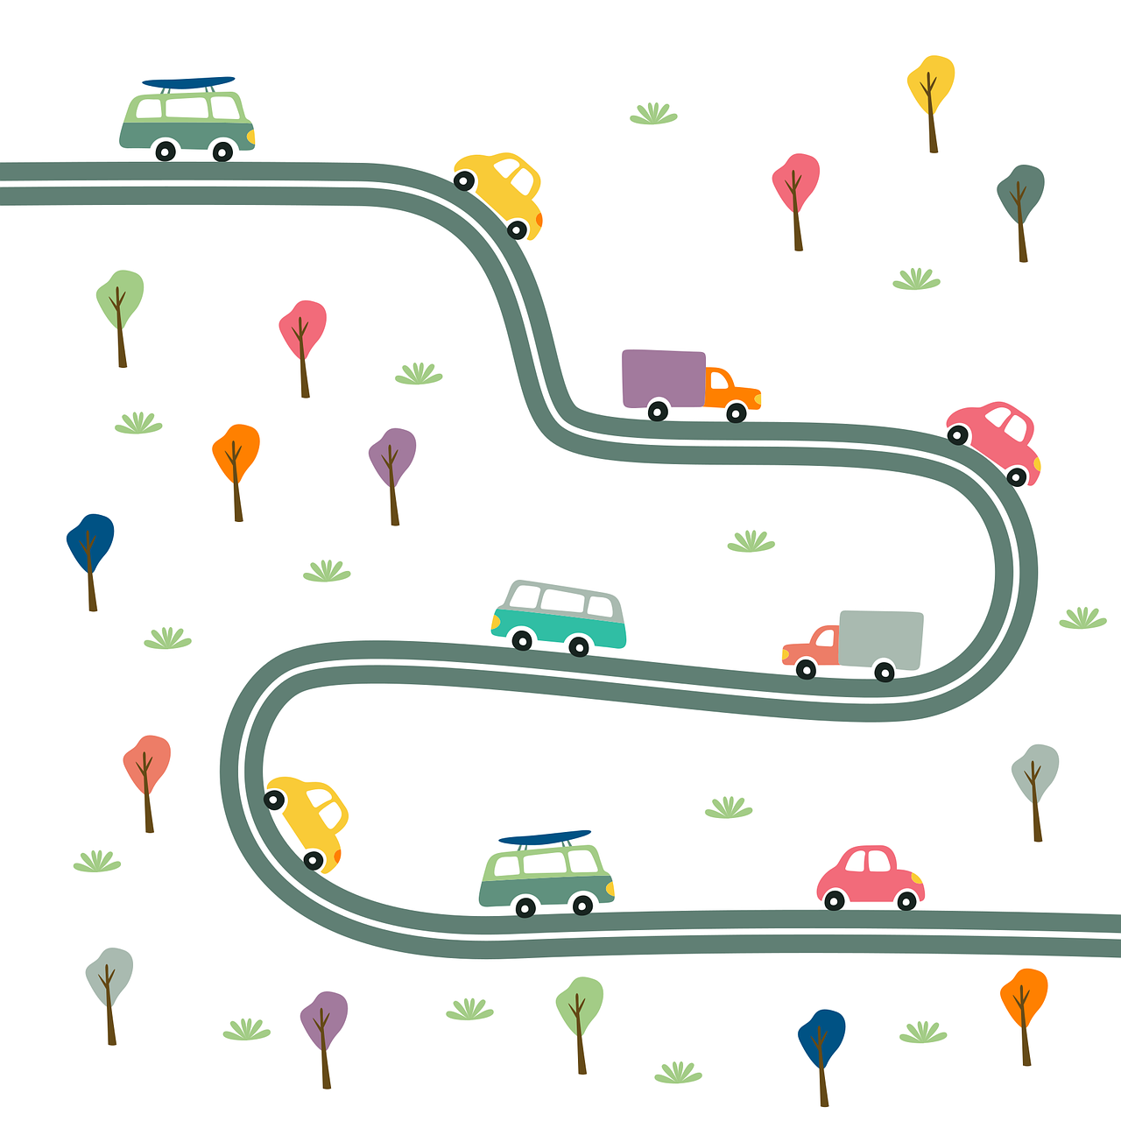
EL Civics
12.9 DMV
Remote Assessment
Beginning HIGH

Slide 2
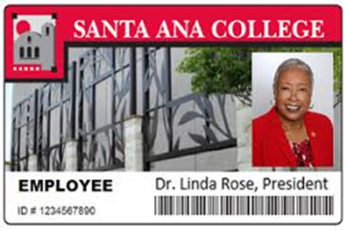

Student:
Please show your ID and tell the assessor your student ID number

Slide 3
Student Agreement:
I agree:
a. to be the only person in the room during the test
b. NOT to get help from others
c. NOT to use notes, dictionaries, or other devices to find answers
d. to use my phone or computer camera to scan the room whenever the assessor asks me to.
If you agree, please say Yes.
Spanish Vietnamese
Korean Arabic

Slide 4
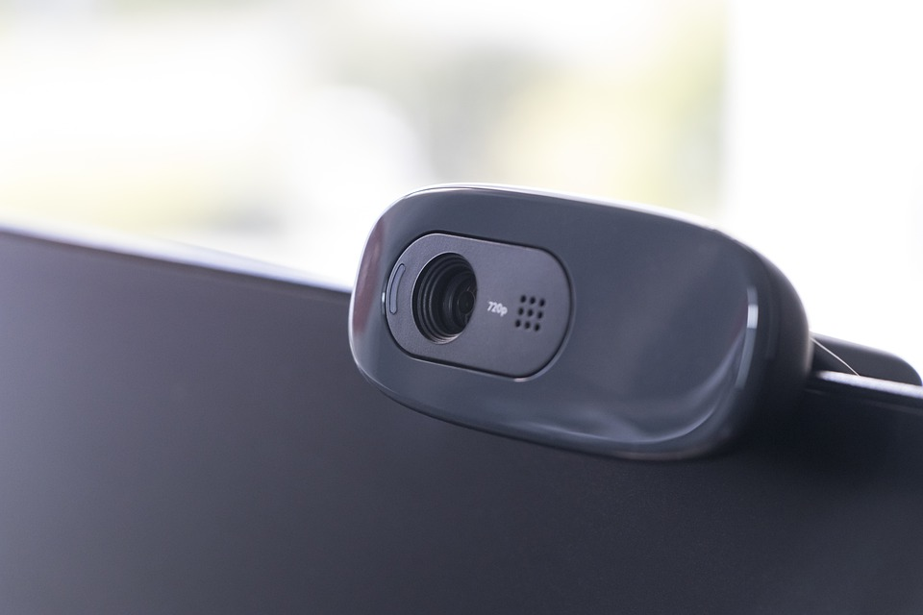
Use your phone camera or computer webcam to scan the room now.

Slide 5
Task 1, Oral: Understand Road Signs & Signals
You will identify and demonstrate understanding of 10 signs or signals.
The first one is for practice.

Slide 6

Practice:

Slide 7

1.

Slide 8

2.

Slide 9

3.

Slide 10

4.

Slide 11

5.

Slide 12
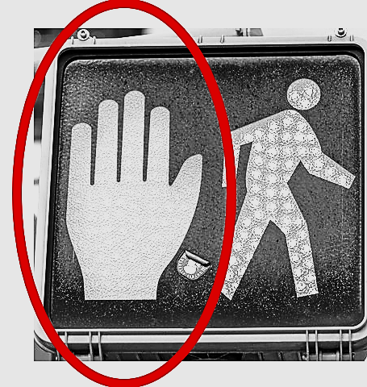
6.

Slide 13

7.

Slide 14

8.

Slide 15

9.

Slide 16

10.

Slide 17
Task 2, Oral: Identify Car Types & Car Parts
You will identify 4 types of vehicles and 4 car parts.
The first one is for practice.

Slide 18

Practice:

Slide 19

1.

Slide 20
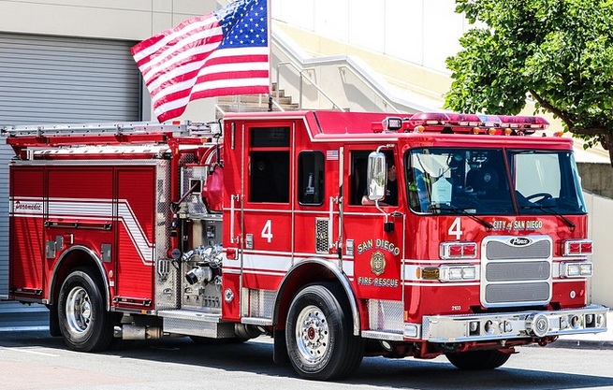
2.

Slide 21

3.

Slide 22

4.

Slide 23
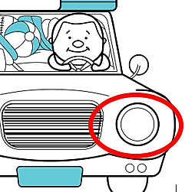
5.

Slide 24
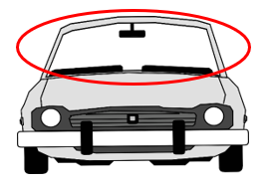
6.

Slide 25
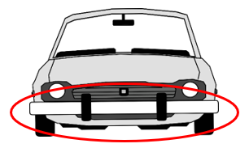
7.

Slide 26

8.

Slide 27
Task 3, Oral or Written: List Driver’s License Requirements
You will say or write 3 requirements for a CA driver’s license.
Assessors: for oral, next slide. For written, go to slide 29.

Slide 28
Task 3, Oral
Tell the assessor 3 requirements for a driver’s license.
1.
2.
3.
Assessors: you may now skip to slide 33.

Slide 29
Let’s get ready:
Take out a blank sheet of lined paper
Use a dark pen
(black or blue)
Write your name and student ID at the top

Slide 30
Task 3, Written
Copy this on your paper
1.
2.
3.

Slide 31
Task 3, Written
Now write 3 requirements for a driver’s license
1.
2.
3.

Slide 32


Hold your paper up to your camera
for the assessor to take a picture.
Or take a picture of your paper
with your phone and send it to
the assessor.

Slide 33
Use your phone camera or computer webcam to scan the room again.

Slide 34

You are finished!
Thank you!
Please do not talk about the test with anyone.

Slide 35
Student Agreement
Estoy de acuerdo:
a. no usar la ayuda de otras personas
b. ser la única persona en la sala de evaluación
c. no usar las notas u otros dispositivos para
encontrar respuestas
d. desplazar mi teléfono o dispositivo por la habitación en cualquier momento solicitado por el asesor
Si acepta, por favor diga Yes.

Slide 36
Sự thỏa thuận của sinh viên
Tôi đồng ý trong khi làm bài thi:
a. Tôi không nhờ sự trợ giúp của người khác
b. Tôi là người duy nhất trong phòng
c. Tôi không sử dụng sổ ghi chú hoặc các thiết bị khác để tìm câu trả lời
d. Tôi sẽ dùng điện thoại hoặc máy vi tính quét khắp phòng nếu giám khảo yêu cầu
Nếu bạn đồng ý, xin vui lòng nói 'đồng ý'

Slide 37
학생 동의서
저는 아래의 사항들을 동의 합니다:
a. 시험 보는 동안, 방안에 혼자 있을것을 동의합니다
b. 다른 사람으로부터 도움을 받지 않을 것을 동의 합니다
c. 시험문제 답을 찾기위해 메모, 사전, 또는 다른 기기를 사용하지 않을 것을 동의 합니다
d. 시험 평가자의 지시대로 전화기나 컴퓨터 카메라를 사용하여 방을 스캔할것을 동의합니다
동의하시면, "네" 라고 말하십시오

Slide 38
اتفاقية الطالب​
أوافق: ​
أن أكون الشخص الوحيد في الغرفة أثناء أداء الاختبار​
عدم الحصول على مساعدة من الآخرين​
عدم استخدام المذكرات أو القواميس أو الأجهزة الأخرى للحصول على الإجابات​
استخدام هاتفي الشخصي أو كاميرا الكمبيوتر لمسح الغرفة ضوئيا كلما طلب مني الممتحن ذلك.​
إذا كنت توافق، يرجى قول نعم.

